Slide 1

LOGO
6 抽象工厂模式
曹若琛 软件学院

Slide 2
6 抽象工厂模式
目录
CONTENTS
6.1
模式动机与定义
6.2
模式结构与分析
6.3
模式实例与解析
6.4
模式效果与应用

Slide 3
抽象工厂模式重要等级：★★★★★
抽象工厂模式难度等级：★★★★☆
本章难点：
1、掌握抽象工厂模式的结构与实现
2、理解抽象工厂模式中“开闭原则”的倾斜性
3、对比分析三种工厂模式

Slide 4
6.1 模式动机与定义
回顾工厂方法设计模式的不足（具体产品增加时，系统中类的个数将成对增加，在一定程度上增加了系统的复杂度）

Slide 5
6.1 模式动机与定义
模式动机（需要一个工厂可以生产多个产品对象）
  产品等级结构：产品等级结构即产品的继承结构，例如一个抽象类是电视机，其子类有海尔电视机、海信电视机、TCL电视机，则抽象电视机与具体品牌的电视机之间构成了一个产品等级结构，抽象电视机是父类，而具体品牌的电视机是其子类。
  产品族：在抽象工厂模式中，产品族是指由同一个工厂生产的，位于不同产品等级结构中的一组产品，例如海尔电器工厂生产的海尔电视机、海尔电冰箱，海尔电视机位于电视机产品等级结构中，海尔电冰箱位于电冰箱产品等级结构中。

Slide 6
6.1 模式动机与定义
模式动机
产品族与产品等级结构示意图

Slide 7
6.1 模式动机与定义
模式定义
  抽象工厂模式(Abstract Factory Pattern)：提供一个创建一系列相关或相互依赖对象的接口，而无须指定它们具体的类。抽象工厂模式又称为Kit模式，属于对象创建型模式。

Slide 8
6.1 模式动机与定义
模式定义
抽象工厂模式示意图

Slide 9
6.2 模式结构与分析
模式结构

Slide 10
6.2 模式结构与分析
模式结构
  抽象工厂模式包含如下角色：
    AbstractFactory：抽象工厂
    ConcreteFactory：具体工厂
    AbstractProduct：抽象产品
    ConcreteProduct：具体产品

Slide 11
6.2 模式结构与分析
模式分析（实例：创建在不同OS的图形环境下都能运行的系统）

Slide 12
6.2 模式结构与分析
模式分析（实例：创建在不同OS的图形环境下都能运行的系统）

Slide 13
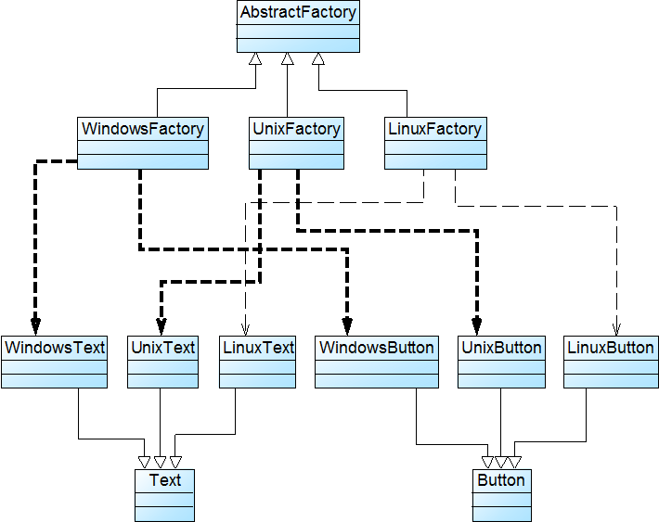
6.2 模式结构与分析
模式分析（实例：创建在不同OS的图形环境下都能运行的系统）

Slide 14
6.2 模式结构与分析
public abstract class AbstractFactory
{
public abstract AbstractProductA createProductA( );
public abstract AbstractProductB createProductB( );
}
抽象
工厂类
public class ConcreteFactory1 extends AbstractFactory
{
public AbstractProductA createProductA( ) {
return new ConcreteProductA1();
}
public AbstractProductB createProductB( ) {
return new ConcreteProductB1();
}
}
具体工厂
类之一

Slide 15
6.3 模式实例与解析
模式实例
  电器工厂：实例说明
    一个电器工厂可以产生多种类型的电器，如海尔工厂可以生产海尔电视机、海尔空调等，TCL工厂可以生产TCL电视机、TCL空调等，相同品牌的电器构成一个产品族，而相同类型的电器构成了一个产品等级结构，现使用抽象工厂模式模拟该场景。

Slide 16
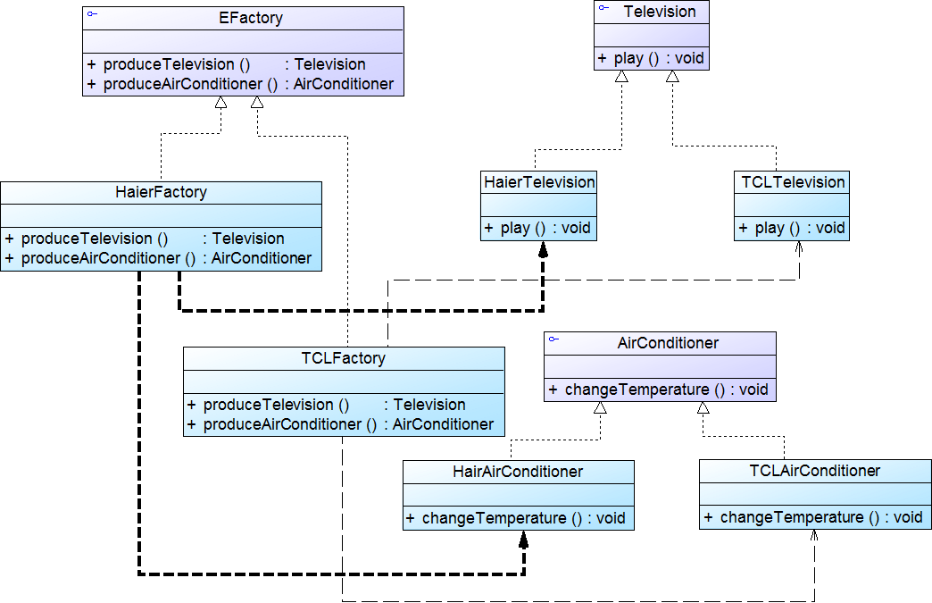
6.3 模式实例与解析
模式实例
电器工厂
：参考类图

Slide 17

6.3 模式实例与解析
模式实例
  电器工厂：参考代码
    DesignPatterns之abstractfactory包
演示……

Slide 18
6.4 模式效果与应用
抽象工厂模式优点：
  隔离了具体类的生成，使得客户端并不需要知道什么被创建
  当一个产品族中的多个对象被设计成一起工作时，它能够保证客户端始终只使用同一个产品族中的对象
  增加新的产品族很方便，无须修改已有系统，符合开闭原则

Slide 19
6.4 模式效果与应用
抽象工厂模式缺点：
  增加新的产品等级结构麻烦，需要对原有系统进行较大的修改，甚至需要修改抽象层代码，这显然会带来较大的不便，违背了开闭原则

Slide 20
6.4 模式效果与应用
在以下情况下可以使用抽象工厂模式：
  一个系统不应当依赖于产品类实例如何被创建、组合和表达的细节
  系统中有多于一个的产品族，但每次只使用其中某一产品族
  属于同一个产品族的产品将在一起使用，这一约束必须在系统的设计中体现出来
  产品等级结构稳定，在设计完成之后不会向系统中增加新的产品等级结构或者删除已有的产品等级结构

Slide 21
一个披萨店 ，店长一名，目前卖两种口味披萨，GreekPizza和CheesePizza，每个披萨都有prePare(),bake(),cut(),box()这4种步骤，原料，烘培，切割，打包，最后给用户吃。

Slide 22
现在披萨店生意很好，除了卖披萨，又卖汉堡，并且为了适用不同的客户群体，增加了单人套餐和家庭套餐
（这种情况下多了一个产品汉堡）

Slide 23
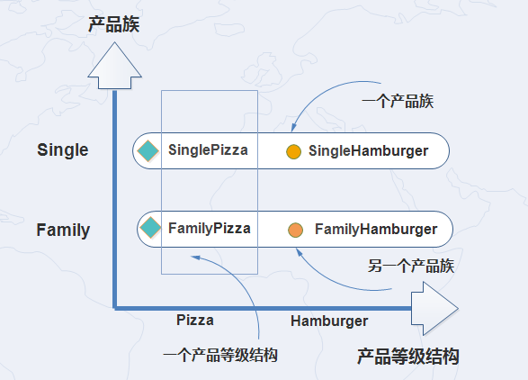

Slide 24
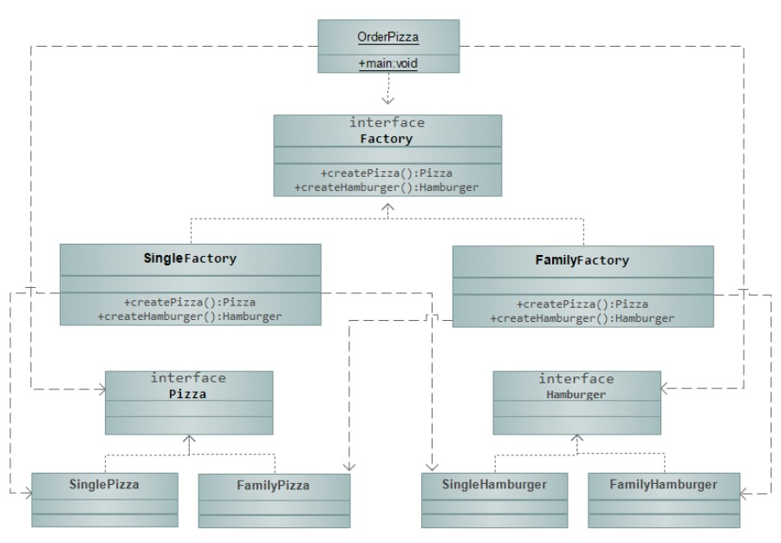

Slide 25
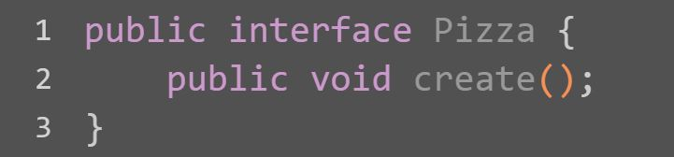
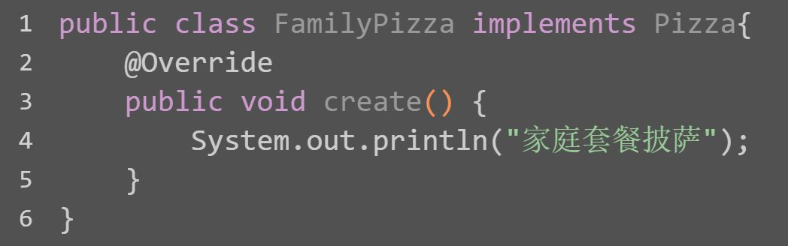
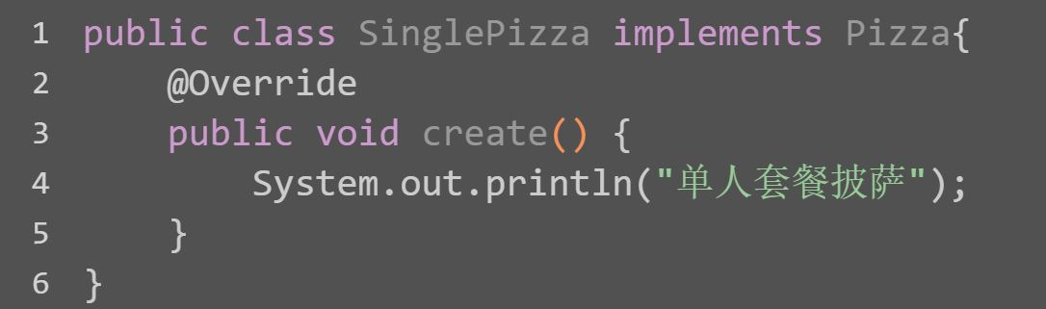

Slide 26
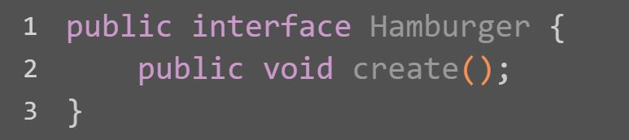
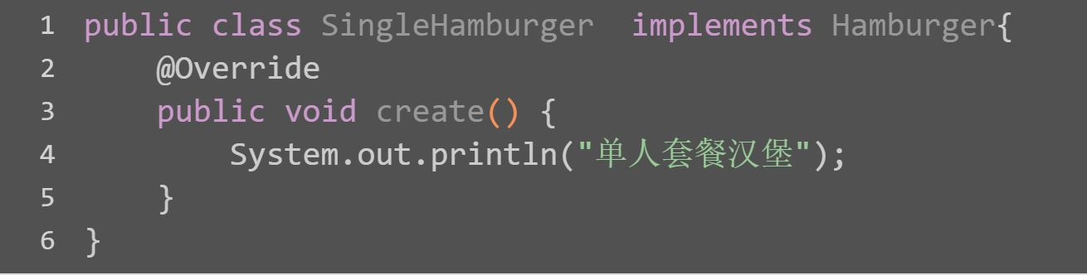
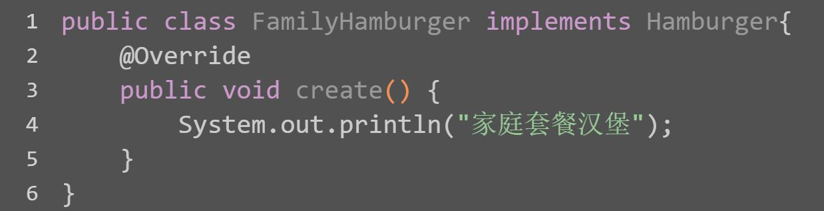

Slide 27
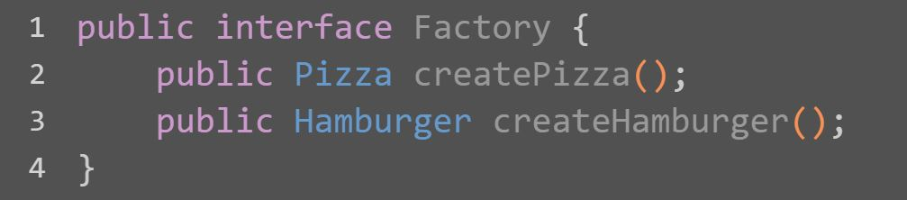
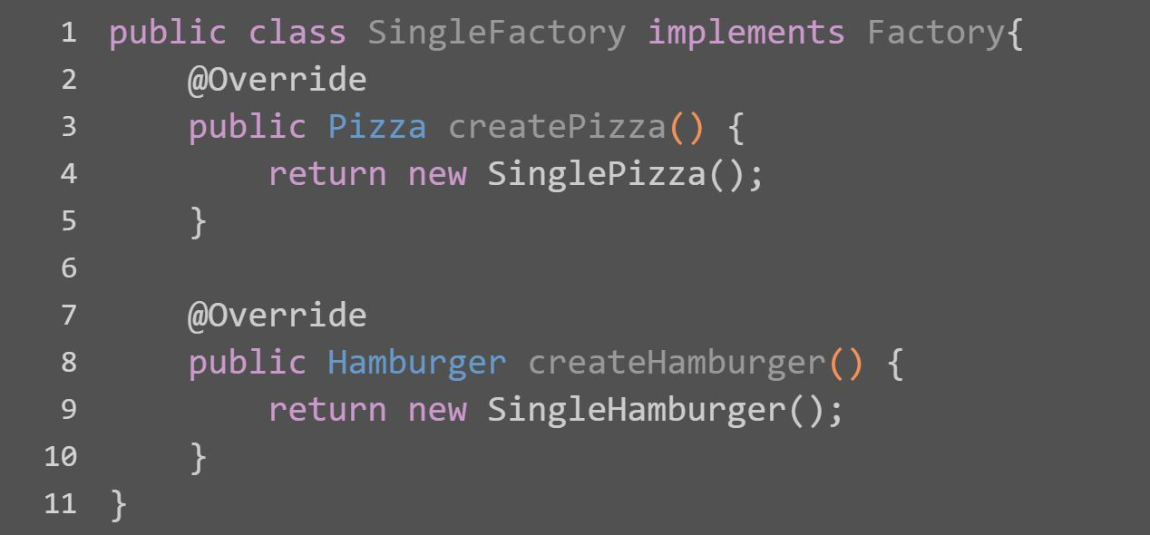
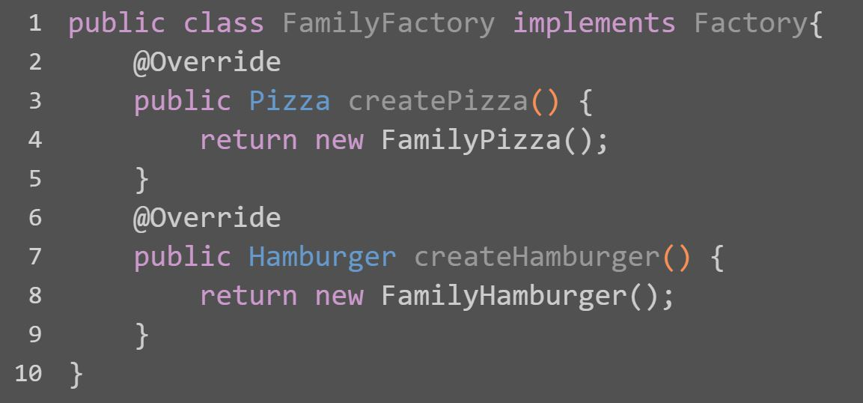

Slide 28
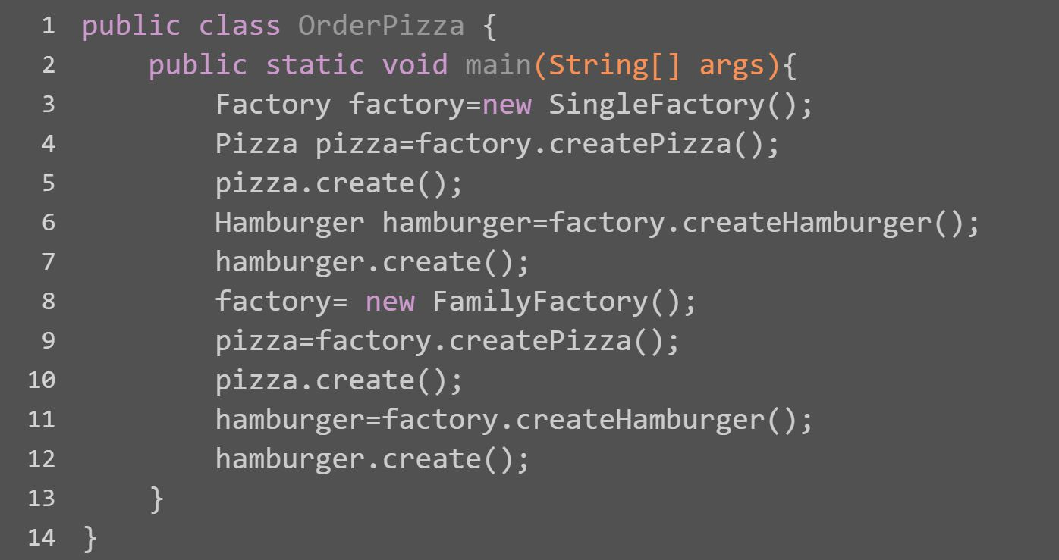

Slide 29


